Slide 1
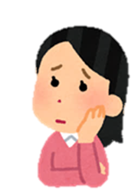
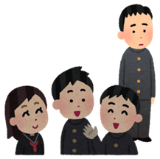
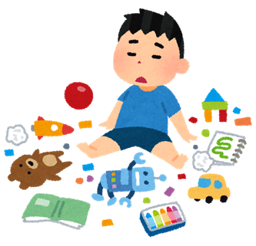
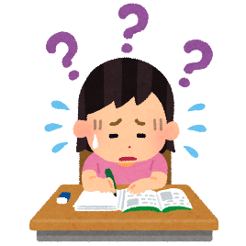
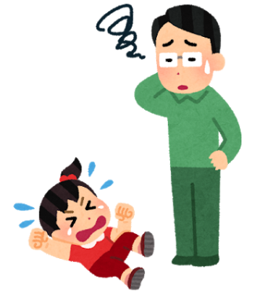
保護者の方へ
子育ての困りごと、
ありませんか？
うちの子って…
友達や周りの大人と
日常生活で
○一方的に話すことが多い
○あまり人と関わらず、
一人遊びが多い
○落ち着きがない、集中力がない
○破ろうとしているわけではない
のにルールや約束事が守れない
○支度や片付けが苦手
○人混み、大きな音、光
などの刺激が苦手
○急な予定変更があると、
パニックになる
運動や学習面で
○言葉が遅い
○授業中に教室から飛び出してしまう
○文字を書くことや読むことが難しい
一人で悩まないでください。
お子さんのこのような行動や状況は、育て方のせいではありません。お子さんのせいでもありません。
この冊子では、子育てをみんなで支えあうための、ご家庭での工夫や相談機関等のサポートについてご紹介します。
平成30年 ○○市

Slide 2


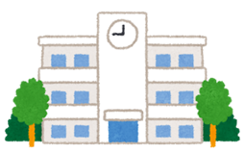


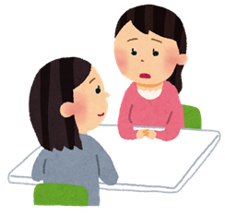

それぞれのお子さんに合った
接し方やサポートをすることが大事です。
前ページの行動や状況は、お子さんがわざとやっているのではなく、何かに困っているからなのかもしれません。
成長のスピードや、成長の仕方は一人一人異なります。それぞれのお子さんの特徴を踏まえ、その子に合った接し方をしたり、環境を整えてあげることで、お子さんの困りごとを減らすことができます。
性格
感覚
学習力
生活能力
身体的特徴
こだわり、好み
お子さん
技術
環境
・家庭、教育機関、地域の周囲の理解、サポート体制など
・広さ、音、視覚的または聴覚的補助の有無、設備など
ご家庭のみでなく、様々な相談機関から情報を得ることで、
その子に合った接し方やサポートを見つけていきましょう。
ご家庭でできる
工夫について
相談先
について
Ｐ．３
Ｐ．５

Slide 3
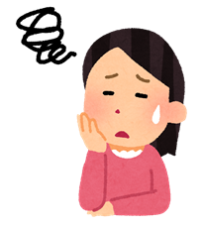

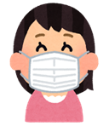
どうしたらよい？
ご家庭で工夫できる接し方
ポジティブな関わり方をしましょう。
・できなかったことを叱るのではなく、できたことを褒めましょう。
・「それはダメ」と否定するのではなく、どうすると良いかを伝えましょう。
伝え方を工夫しましょう。
（例）
・短い文章で、具体的に伝えましょう。
・写真や絵などで示しながら伝えましょう。
・1日の活動の流れや、予定の変更などについて事前に伝え、見通しを
持てるようにしましょう。
ご家庭で工夫できる環境の整え
困っているお子さんの中には、感じ方（感覚）に特徴がある方が多くいます。お子さんが苦手なものと上手に向き合えるよう、安心できる環境をつくってあげましょう。
感覚の過敏さ
（例）
・特定の音を過度に嫌がる
→音が聞こえすぎたり、特定の音が痛く聞こえていたりする
場合があります。イヤーマフを活用しましょう。
・乗り物の中のにおいや食べ物のにおいを嫌がる
→マスクをしましょう。
・服を着ることを嫌がる
→タグや生地が痛いと感じる可能性があります。タグを切ったり、
好きな生地を探して心地よく着られる服を何枚か用意しましょう。
・冷たい水やシャワーを嫌がる
→水を痛いと感じているかもしれません。濡れタオルを活用しましょう。

Slide 4


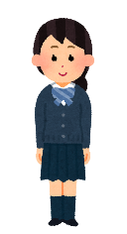

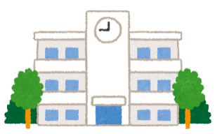
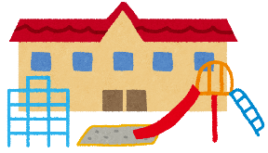



家庭以外にも
様々な制度やサービスがあります。
子育てや就学等に関して、お子さんや保護者の方を支援する様々な制度やサービスがあります。
子育ての困りごとやお子さんのこと全般（児童発達支援センター）
日常生活についての相談支援のほか、必要な支援を提供するため、関係機関と調整を図ります。
通所支援
（保育所等訪問支援）
（児童発達支援、放課後等デイサービス事業所）
保護者支援
（ペアレントプログラム等）
集団生活への適応のための専門的な支援や生活能力向上のための訓練等を継続的に提供することにより、障害児の自立を促進するとともに、放課後等の居場所を提供します。
就職
（ハローワーク等）
児童発達支援
集団療育及び個別療育を行う必要があると認められる未就学段階の障害児を対象に、日常生活の基本的な動作の指導等の必要な支援を行います。
大学・就職
小～高校
乳幼児
就学前段階
就学（県市区町村）
お子さん一人一人に合った学びや支援を提供できるよう、様々な学びの場があります。
お子さんや保護者の方の意見、専門家の意見、学校や地域の状況等を踏まえ、就学先を決定します。
就学した後でも、お子さんの状況等により柔軟に転学することは可能です。
通常の学級
通常の学級 ＋ 通級による指導を行う教室
通常の学級においても、配慮を要する児童生徒のために、授業方法や教材を工夫して、わかりやすい授業を行っています。
※在籍校で受ける場合と他校で受ける場合があります。
普段は、在籍している通常の学級において授業を受け、学習上または生活上の困難など特性に応じて、別の場で特別の指導を行います。（小・中・高等学校）
特別支援学級
特別支援学校
障害の種別ごとに置かれる少人数の学級です。障害のある児童生徒一人一人に応じた教育を行っています。 （小・中学校）
障害の程度が比較的重い児童生徒を対象とし、障害による学習上または生活上の困難を克服し、自立を図るための教育を行います。
※学校における障害のある児童生徒と障害のない児童生徒の交流及び共同学習の機会の設置を推進しています。

Slide 5
困ったときは相談してください。
○○市の相談窓口
○○市
※作成メモ：自治体における相談窓口をリスト化してください。
発達に関する相談窓口
名称 | 内容 | 問合せ先
子ども発達相談窓口 | 子どもの発達に関する総合相談窓口 | 子ども発達相談支援センター ☎ △△△‐××××（平日10:00～17:00） 🏠 ○○市△△×‐×‐× 💻 https://www.・・・
子育てに関する相談窓口
名称 | 内容 | 問合せ先
就学に関する相談窓口
名称 | 内容 | 問合せ先
○○県
相談機関
名称 | 内容 | 問合せ先
早期教育相談
名称 | 内容 | 問合せ先
-5-

Slide 6
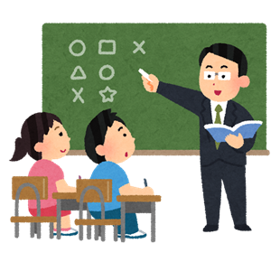




○○市の就学支援
スタッフ
学校や地域に、お子さんの就学を応援するスタッフがいます。
特別支援教育コーディネーター
保護者の方からの相談を受けたり関係機関との
連絡・調整を担います。（幼・小・中・高）
※作成メモ：自治体において活用可能な
スタッフを記載してください。
特別支援教育支援員
スクールカウンセラー・
スクールソーシャルワーカー
食事や排せつなどの日常生活上の介助や、
学習支援などを行います。
（公立幼・小・中・高）
それぞれ、学校教育に関する心理、福祉の専門家として、カウンセリングや関係機関の連携・調整等を行います。
学びの場
※作成メモ：各自治体の状況に合わせて、学びの場、就学の流れについて記載してください。
 | 学校名 | 障害種別
 |  | 視・弱視 | 聴・難聴 | 肢 | 病・弱 | 知 | 言 | 情・自 | 学習 | 多動
特別支援学校 | 県立○○特別支援学校 | ○
 | 市立△△特別支援学校 |  | ○
特別支援学級 | ○○小学校○○学級 |  | ○ |  |  |  | ○ | ○
通級による指導を行っている学校 | ○○小学校まなびの教室 |  |  |  |  |  | ○ |  | ○
 | ○○小学校きこえの教室
就学に関する相談や学校見学を受け付けております。相談の申し込み手続きなど、就学までのスケジュールは以下を参照ください。
💻 ○○市教育委員会ＨＰ：https//www.・・・
📖 ○○市就学に関するパンフレット：https//www.・・・

Slide 7





○○市の子育て支援－１
以下、子育て支援に関する○○市の取組、市内（県内）各施設をご紹介します。
※作成メモ：各自治体の取組について記載してください。
先輩に相談、他保護者との交流
子育てサロン
ペアレントメンター
お子さんと接するときのコツなど、専門家の講義を通じてみんなで考えます。
発達障害のあるお子さんの子育て経験のある親であって、その育児経験を活かし、お子さんが発達障害の診断を受けて間もない親などに対して相談や助言を実施します。
ﾄﾚｰﾆﾝｸﾞ受講
ペアレントトレーニング
保護者の方に、お子さんの行動を冷静に観察して特徴を理解することや、発達障害の特性を踏まえた接し方等を学んでいただき、その実践を通して、お子さんの良いところを伸ばすことを目標とするプログラムです。
ペアレントプログラム
お子さんの行動修正までは目指さず、「保護者の方の認知を肯定的に修正すること」に焦点を当てる子育て支援のプログラムです。
通所支援
専門的な通所支援
児童発達支援事業所（未就学児）、放課後等デイサービス事業所（就学児）において、生活能力向上のための支援を行っています。
放課後や夏休み等の長期休暇中において、生活能力向上のための訓練等を継続的に提供することにより、学校教育と相まって障害児の自立を促進するとともに、放課後等の居場所を提供します。
○○市子育て応援メルマガ「○○○○」も、ぜひご活用ください。
○○○○
検索
☜

Slide 8
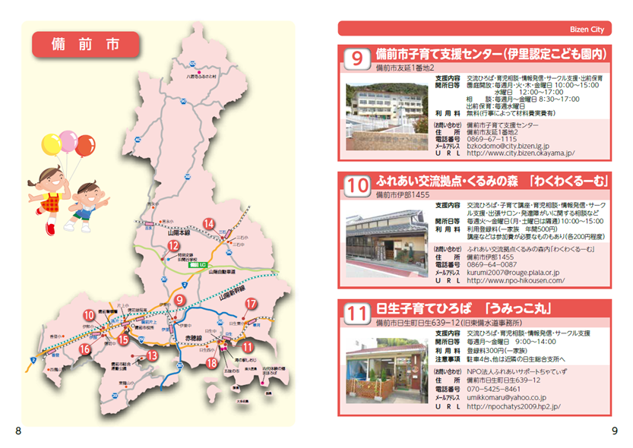
○○市の子育て支援－２
※作成メモ：各自治体の施設等について記載してください。（下記例のようにマップ上の位置を示すとより分かりやすいです。）
施設
① ○○市子育て支援センター
イメージ
写真
支 援：交流ひろば、子育てサロン
利 用：月～金 10:00～17:00
土 10:00～13:00
利用料：
🏠 ○○市△△×‐×‐× ☎ △△△‐××××
💻 https://www.・・・
② ふれあい交流の場○○
イメージ
写真
支 援：交流ひろば、サークル支援
利 用：月～金 10:00～17:00
土 10:00～13:00
利用料：
🏠 ○○市△△×‐×‐× ☎ △△△‐××××
💻 https://www.・・・
※イメージ（岡山県の例）
③ ○○市子育て広場
④ △△
イメージ
写真
イメージ
写真
支 援：交流ひろば、子育て相談
利 用：月～金 10:00～17:00
土 10:00～13:00
利用料：
🏠 ○○市△△×‐×‐× ☎ △△△‐××××
💻 https://www.・・・
支 援：交流ひろば
利 用：月～金 10:00～17:00
土 10:00～13:00
利用料：
🏠 ○○市△△×‐×‐× ☎ △△△‐××××
💻 https://www.・・・
⑤ □□（放課後等デイサービス）
⑥ ××（放課後等デイサービス）
イメージ
写真
イメージ
写真
支 援：放課後等デイサービス
利 用：月～金 10:00～17:00
土 10:00～13:00
利用料：
🏠 ○○市△△×‐×‐× ☎ △△△‐××××
💻 https://www.・・・
支 援：放課後等デイサービス
利 用：月～金 10:00～17:00
土 10:00～13:00
利用料：
🏠 ○○市△△×‐×‐× ☎ △△△‐××××
💻 https://www.・・・

Slide 9
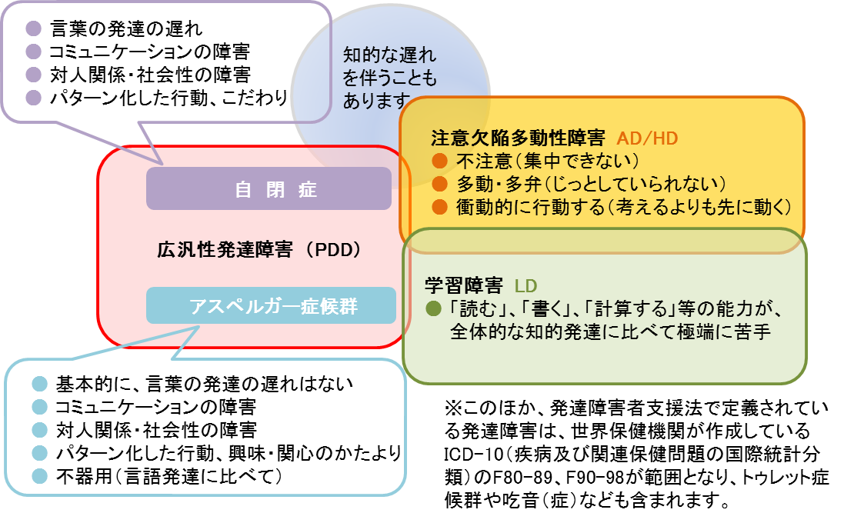
参考：発達障害について
発達障害の原因はまだよくわかっていませんが、現在では脳機能の障害と考えられていて、小さいころからその症状が現れています。以下の特性について、いくつかの特性が重複して現われることもありますし、障害の程度も人によって様々です。
※厚生労働省作成
参考：関連情報が入手できるHPについて
発達障害情報・支援センター
（国立障害者リハビリテーションセンター）
💻ＵＲＬ：http://www.rehab.go.jp/ddis/
発達障害教育推進センター
（（独）国立特別支援教育総合研究所）
💻ＵＲＬ：http://icedd_new.nise.go.jp/
・日常生活において発達障害に気づくための
基本的な情報
・発達障害の方の特性に応じた生活場面での対応
・発達障害の特性やよくある誤解など
・発達障害のある方が活用できる支援情報 等
・教材・支援機器
・発達障害のある子供の特性や教育に関する研究
・発達障害に関する国の最新の施策や法令等 等

